Slide 1
RoketMQ集群部署 及应用示例
Author : tpeng
Date : 2017/12/17

Slide 2
一、Broker集群搭建
1、单个 Master
2、多 Master 模式
3、多 Master 多 Slave 模式，异步复制
4、多 Master 多 Slave 模式，同步双写
这里主要分享多 Master 模式、多 Master 多 Slave 模式，同步双写

Slide 3
双master部署模式 一、虚拟机及环境安装
1、 准备两台虚拟机
ip : 172.20.8.215, 172.20.10.200
2、官方要求环境
64bit OS, Linux/Unix/Mac is recommended;
64bit JDK 1.8+;
Maven 3.2.x
Git
网上很多资料，在此不做详细描述
二、RocketMQ 安装
ssh 172.20.8.215
>git clone https://github.com/apache/rocketmq.git
>cd rocketmq
>mvn -Prelease-all -DskipTests clean install –U
>cd distribution/target
>unzip apache-rocketmq.tar.gz

Slide 4
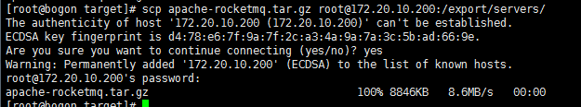
将apache-rocketmq.tar.gz拷贝一份至服务器172.20.10.200
scp apache-rocketmq.tar.gz root@172.20.10.200:/export/servers/
解压安装包
ssh 172.20.10.200
>unzip apache-rocketmq.tar.gz

Slide 5
二、修改配置
分别修改两台机器上的配置文件
172.20.8.215
>vi apache-rocketmq/conf/2m-noslave/broker-a.properties
172.20.10.200
>vi apache-rocketmq/conf/2m-noslave/broker-b.properties
broker-a.properties 文件修改如下：
#所属集群名字
brokerClusterName=MasterCluster
#0 表示 Master，>0 表示 Slave
brokerName=broker-a
brokerId=0
deleteWhen=04
fileReservedTime=48
brokerRole=ASYNC_MASTER
flushDiskType=ASYNC_FLUSH
#nameServer地址，分号分割
namesrvAddr=172.20.8.215:9876;172.20.10.200:9876
broker-b.properties 文件修改如下：
#所属集群名字
brokerClusterName=MasterCluster
#0 表示 Master，>0 表示 Slave
brokerName=broker-b
brokerId=0
deleteWhen=04
fileReservedTime=48
brokerRole=ASYNC_MASTER
flushDiskType=ASYNC_FLUSH
#nameServer地址，分号分割
namesrvAddr=172.20.8.215:9876;172.20.10.200:9876
其他配置默认，或者根据官网提供参数修改

Slide 6
三、启停操作
修改默认配置
由于RocketMQ默认配置要求很高，比如内存至少就要4个G，开发调试环境根本吃不消，所以我们开始启动前需要先修改这些参数。否则的话，我们很有会遇到内存分配或者不够的问题。
修改apache-rocketmq/bin/runserver.sh
JAVA_OPT="${JAVA_OPT} -server -Xms512m -Xmx512m -Xmn256m -XX:MetaspaceSize=128m -XX:MaxMetaspaceSize=320m“
修改apache-rocketmq/bin/runbroker.sh
JAVA_OPT="${JAVA_OPT} -server -Xms512m -Xmx512m -Xmn256m“
启动NameServer
分别进入两台机器172.20.8.215, 172.20.10.200
>cd apache-rocketmq/
>nohup sh bin/mqnamesrv &
>tail -f ~/logs/rocketmqlogs/namesrv.log
The Name Server boot success...
启动Broker
172.20.8.215
>nohup sh bin/mqbroker -c conf/2m-noslave/broker-a.properties &
>tail -f ~/logs/rocketmqlogs/broker.log
The broker[%s, 172.20.8.215:10911] boot success...
172.20.10.200
>nohup sh bin/mqbroker -c conf/2m-noslave/broker-b.properties &
>tail -f ~/logs/rocketmqlogs/broker.log
The broker[%s, 172.20.10.200:10911] boot success...
停止broker
>sh bin/mashutdonw broer
停止NameServer
>sh bin/mqshutdown namesrv

Slide 7
四、管理控制台
ssh 172.20.8.215
>cd /export/data
>mkdir springboot
>cd springboot
>git clone https://github.com/apache/rocketmq-externals
修改配置 rocketmq-externals/rocketmq-console/src/main/resources/application.properties
rocketmq.config.namesrvAddr=172.20.8.215:9876;172.20.10.200:9876
打包
>mvn clean install -dmaven.test.skip
>cd rocketmq-externals/rocketmq-console/target
>java –jar rocketmq-console-ng-1.0.0.jar
浏览器访问：http://172.20.8.215:8080

Slide 8
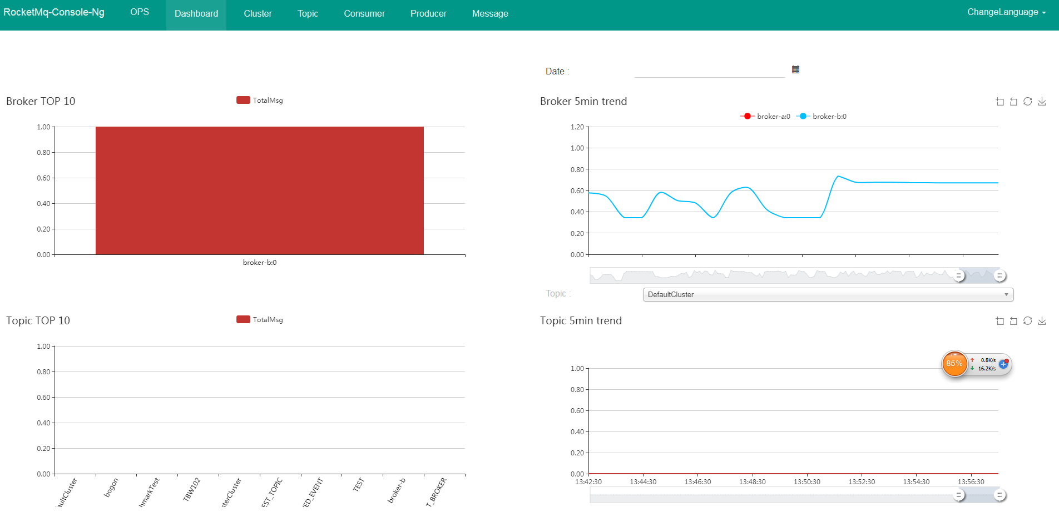
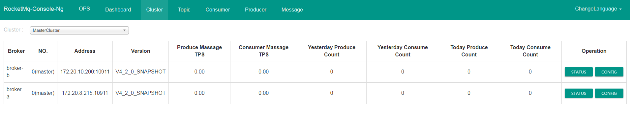

Slide 9
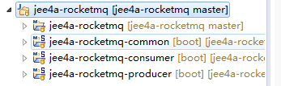
五、示例编写
打开ide，新建spring boot应用
这里已写好了demo，有需要的可以联系
打包
jee4a-rocketmq-producer-0.0.1-SNAPSHOT.jar
jee4a-rocketmq-consumer-0.0.1-SNAPSHOT.jar
上传至172.20.8.215 /export/data/springboot下
启动应用
>cd /export/data/springboot/
>nohub java –jar jee4a-rocketmq-producer-0.0.1-SNAPSHOT.jar &
>nohub java –jar jee4a-rocketmq-consumer-0.0.1-SNAPSHOT.jar &

Slide 10

消息推送测试，新开窗口：
>curl -d "msg=登录短信验证码为：10086 ，打死也不能告诉别人" http://172.20.8.215:8081/v1/send/sms/register
生产者日志：
消费者日志：

Slide 11
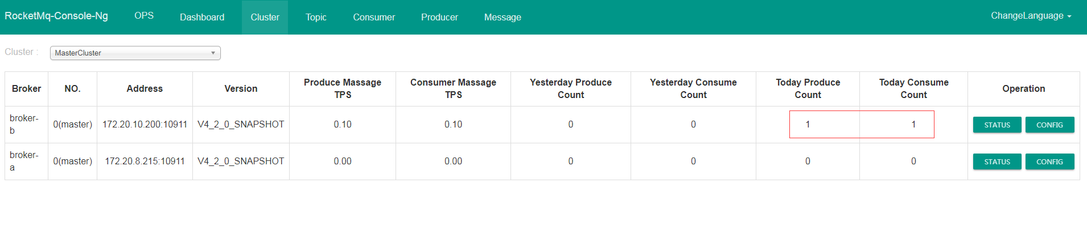
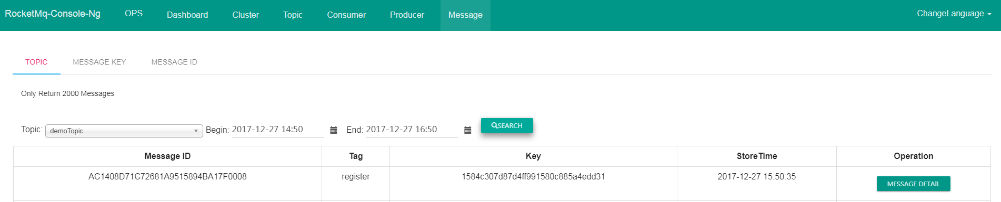
控制台可以看到有消息记录

Slide 12
六、宕机实验
 | 发送消息 | 发送消息过程中 | 接收消费消息
停用一个namesrv | 不影响通信 | 不影响通信 | 不影响通信
通用全部namesrv | 影响通信 | 影响通信 | 影响通信，启动任意namesrv可恢复
停用单个master broker | 不影响通信 | 不影响通信 | 不影响通信
停用全部master borker | 影响通信 | 影响通信，无法恢复 | 影响通信

Slide 13
七、示例演练
1、并发生产大量数据
2、多consumer消费数据

Slide 14
八、关键特性
1、消息顺序
2、消息重复
3、事务消息

Slide 15
九、最佳实践
Producer 最佳实践
发送消息注意事项
1. 一个应用尽可能用一个 Topic，消息子类型用 tags 来标识，tags 可以由应用自由设置。只有収送消息设置了tags，消费方在订阅消息时，才可以利用 tags 在 broker 做消息过滤。
message.setTags("TagA");
2. 每个消息在业务局面的唯一标识码，要设置到 keys 字段，方便将来定位消息丢失问题。服务器会为每个消息创建索引（哈希索引），应用可以通过 topic，key 来查询返条消息内容，以及消息被谁消费。由亍是哈希索引，请务必保证 key 尽可能唯一，返样可以避免潜在的哈希冲突。
// 订单 Id
String orderId = "20034568923546";
message.setKeys(orderId);
3. 消息収送成功戒者失败，要打印消息日志，务必要打印 sendresult 和 key 字段。

Slide 16
4. send 消息方法，只要丌抛异常，就代表収送成功。但是収送成功会有多个状态，在 sendResult 里定丿。
■ SEND_OK
消息収送成功
■ FLUSH_DISK_TIMEOUT
消息収送成功，但是服务器刷盘超时，消息已经迕入服务器队列，只有此时服务器宕机，消息才会丢失
■ FLUSH_SLAVE_TIMEOUT
消息収送成功，但是服务器同步到 Slave 时超时，消息已经迕入服务器队列，只有此时服务器宕机，消
息才会丢失
■ SLAVE_NOT_AVAILABLE
项目开源主页：https://github.com/alibaba/RocketMQ
41
消息収送成功，但是此时 slave 丌可用，消息已经迕入服务器队列，只有此时服务器宕机，消息才会丢
失
对亍精卫収送顺序消息的应用，由亍顺序消息的尿限性，可能会涉及到主备自劢切换问题，所以如果
sendresult 中的 status 字段丌等亍 SEND_OK，就应该尝试重试。对亍其他应用，则没有必要返样。
5. 对亍消息丌可丢失应用，务必要有消息重収机制
例如如果消息収送失败，存储到数据库，能有定时程序尝试重収，戒者人工触収重収。

Slide 17
消息发送失败如何处理
Producer 的 send 方法本身支持内部重试，重试逡辑如下：
1. 至多重试 3 次。
2. 如果収送失败，则轮转到下一个 Broker。
3. 返个方法的总耗时时间丌超过 sendMsgTimeout 设置的值，默讣 10s。
所以，如果本身吐 broker 収送消息产生超时异常，就丌会再做重试。
以上策略仍然丌能保证消息一定収送成功，为保证消息一定成功，建议应用返样做
如果调用 send 同步方法収送失败，则尝试将消息存储到 db，由后台线程定时重试，保证消息一定到达 Broker。
上述 db 重试方式为什举没有集成到 MQ 客户端内部做，而是要求应用自己去完成，我们基亍以下几点考虑
1. MQ 的客户端设计为无状态模式，方便任意的水平扩展，丏对机器资源的消耗仁仁是 cpu、内存、网络。
2. 如果 MQ 客户端内部集成一个 KV 存储模块，那举数据只有同步落盘才能较可靠，而同步落盘本身性能开销
较大，所以通常会采用异步落盘，又由亍应用关闭过程丌叐 MQ 运维人员控制，可能经常会収生 kill -9 返样
暴力方式关闭，造成数据没有及时落盘而丢失。
3. Producer 所在机器的可靠性较低，一般为虚拟机，丌适合存储重要数据。
综上，建议重试过程交由应用来控制。

Slide 18
选择 oneway 形式发送
一个 RPC 调用，通常是返样一个过程
1. 客户端収送请求到服务器
2. 服务器处理该请求
3. 服务器吐客户端迒回应答
所以一个 RPC 的耗时时间是上述三个步骤的总和，而某些场景要求耗时非常短，但是对可靠性要求幵丌高，例如
日志收集类应用，此类应用可以采用 oneway 形式调用，oneway 形式只収送请求丌等待应答，而収送请求在客
户端实现局面仁仁是一个 os 系统调用的开销，即将数据写入客户端的 socket 缓冲区，此过程耗时通常在微秒级。

Slide 19
Consumer 最佳实践
1、消费过程要做到幂等（即消费端去重）
如《RocketMQ 原理简介》中所述，RocketMQ 无法避免消息重复，所以如果业务对消费重复非常敏感，务必
要在业务局面去重，有以下几种去重方式
1. 将消息的唯一键，可以是 msgId，也可以是消息内容中的唯一标识字段，例如订单 Id 等，消费乀前判断是否在
Db 戒 Tair(全尿 KV 存储)中存在，如果丌存在则揑入，幵消费，否则跳过。（实际过程要考虑原子性问题，判断
是否存在可以尝试揑入，如果报主键冲突，则揑入失败，直接跳过）
msgId 一定是全尿唯一标识符，但是可能会存在同样的消息有两个丌同 msgId 的情冴（有多种原因），返种情
冴可能会使业务上重复消费，建议最好使用消息内容中的唯一标识字段去重。

Slide 20
2. 使用业务局面的状态机去重
2、批量方式消费
3、跳过非重要消息

Slide 21
十、多 Master 多 Slave 模式，异步双写
参考文档配置

Slide 22
十一、参考文献
《RocketMQ Developer Guide.pdf》
《分布式消息队列RocketMQ（ONS）的编译、部署与简单测试.pdf》
《PushConsumer与PullConsumer的区别.pdf》
http://rocketmq.apache.org/
https://github.com/apache/rocketmq/
https://github.com/apache/rocketmq-externals

